Slide 1
BD II
Crear tabla a partir de otra (Create – Insert)
b. Crear tabla a partir de otra (Create – Insert - Join)
c. Insertar datos en una tabla buscando un valor en otra (Insert – select)
d. Insertar registros con valores de otra tabla
(Insert – select)

Slide 2
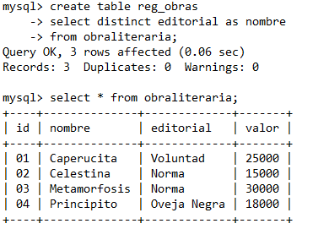
BD II
Crear tabla a partir de otra (Create – Insert)

Slide 3
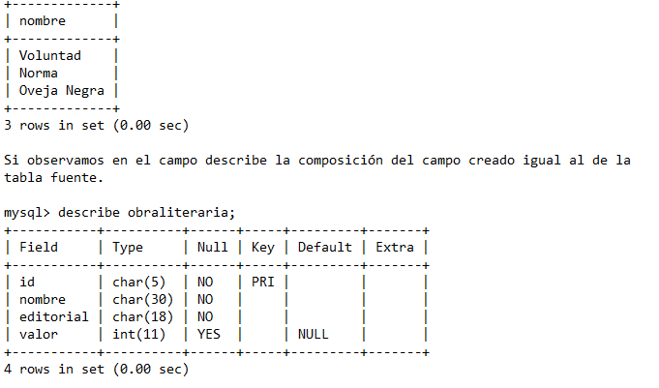
BD II
Crear tabla a partir de otra (Create – Insert)

Slide 4
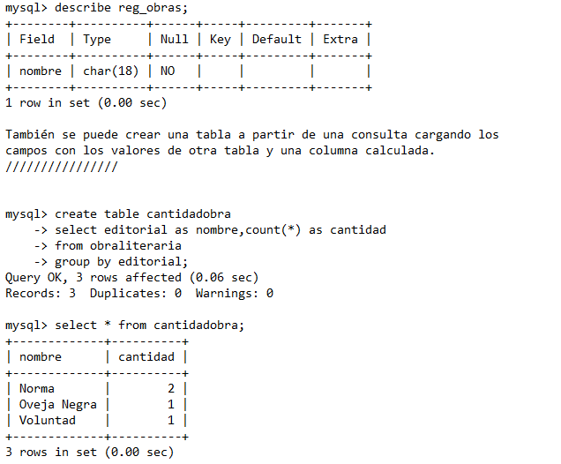
BD II
Crear tabla a partir de otra (Create – Insert)

Slide 5
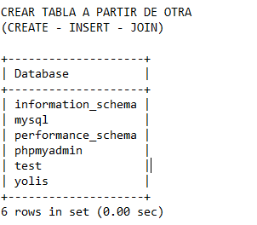

Slide 6
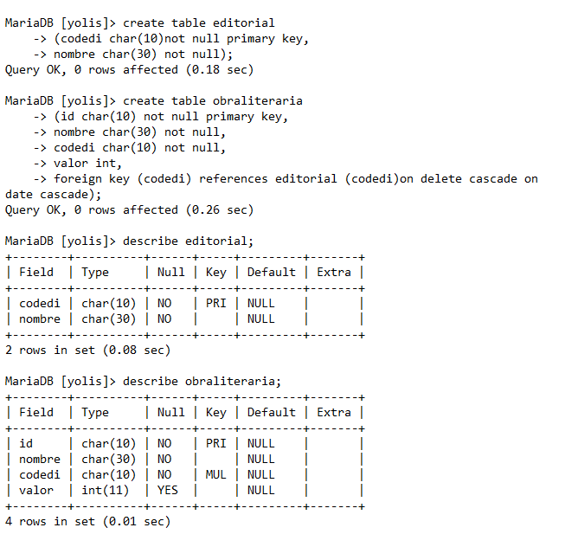

Slide 7
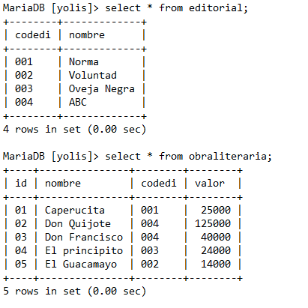

Slide 8
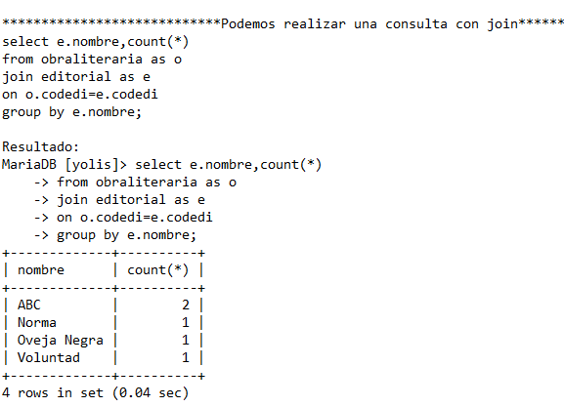

Slide 9
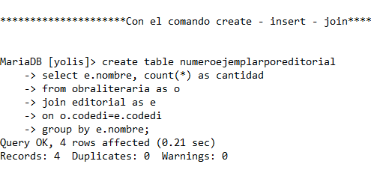

Slide 10
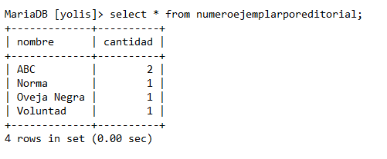

Slide 11
Insertar datos en una tabla buscando un valor en otra
(Insert – select)

Slide 12
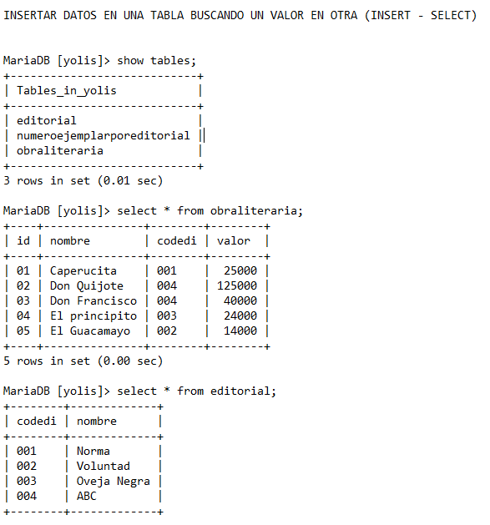

Slide 13
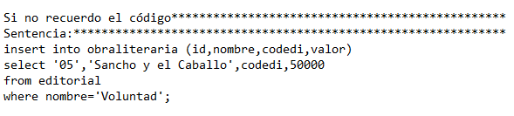

Slide 14
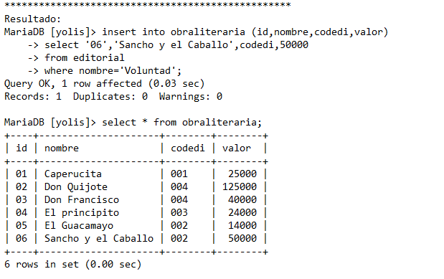

Slide 15
Insertar registros con valores de otra tabla
(Insert – select)

Slide 16
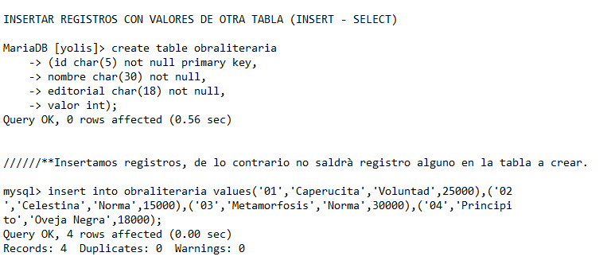

Slide 17
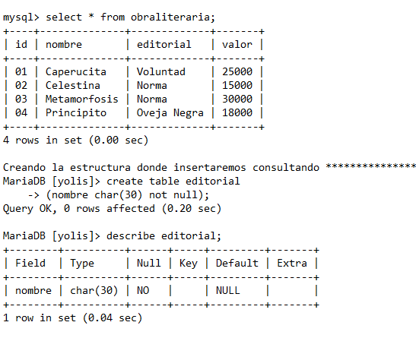

Slide 18
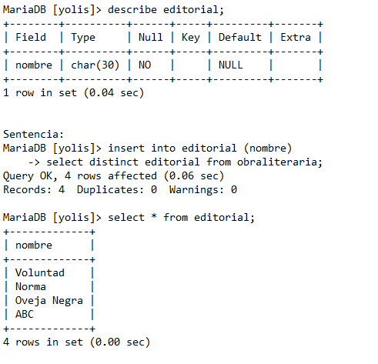

Slide 19
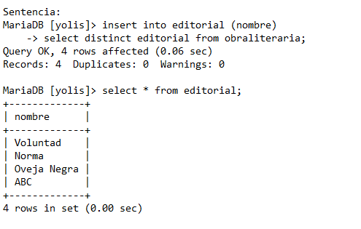

Slide 20
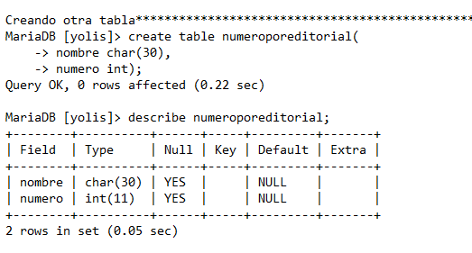

Slide 21
